Slide 1
臺北市104學年度優質戶外教育城市一日遊學路線規劃

Slide 2
大屯火山知多少?

Slide 3
壹、你知道嗎？
你知道陽明山在大屯火山群中嗎？
你知道大屯火山群還會噴發嗎？
你知道火山噴發會有什麼徵兆嗎？
◎就讓我們一起去一探究竟吧！

Slide 4
貳、流程與路線
時間 | 活動內容
8:00-9:20 | 出發到陽明山國家公園遊客中心
9:30-10:30 | 進行「大屯火山故事」課程：觀賞影片與遊客中心探索
10:30-10:50 | 前往小油坑
10:50-12:00 | 進行「小油坑真有趣」課程
12:00-12:40 | 小油坑販賣部外午餐(可自備午餐)
12:40-13:00 | 前往冷水坑
13:00-13:40 | 進行「冷水坑泡腳趣」課程
13:40-14:00 | 前往大屯火山觀測站(TVO)
14:00-14:40 | 進行「火山觀測」課程
14:40- | 返校

Slide 5
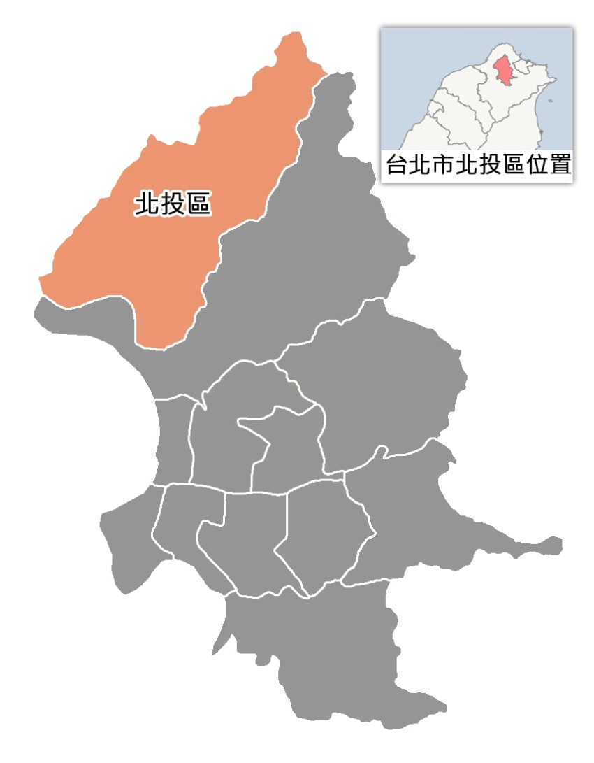
貳、流程與路線
臺北市北投區

Slide 6
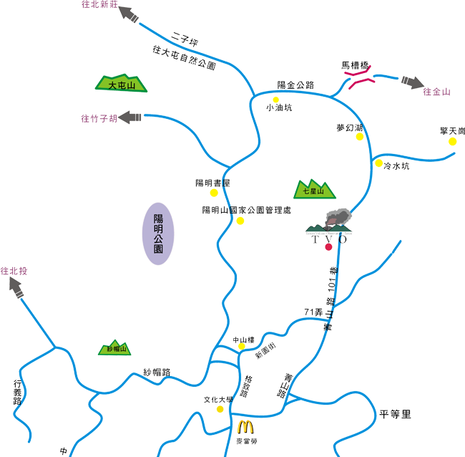
貳、流程與路線
2
3
1
4

Slide 7
參、課程架構
大屯火山探究
大屯火山的故事
(遊客中心)
小油坑
真有趣
(小油坑)
冷水坑
泡腳趣
(冷水坑)
火山觀測
(TVO大屯火山觀測站)

Slide 8
肆、活動內容
一、大屯火山的故事(遊客中心)
透過「大屯火山的故事」影片觀賞與討論，
建立學生對火山形成、火山分類及地球結構的基
本認識。先對大屯火山有基本認識才能對於接下
來的行程有先備知識。
教師可以先上陽明山國家公園網站解說教育
與影音平臺進行備課，相關資源如下。

Slide 9
肆、活動內容
1.環境教育-解說教育-大屯火山故事群http://www.ymsnp.gov.tw/index.php?option=com_content&view=article&id=154:2011-07-19-03-35-38&catid=204&Itemid=342
2.【陽明山國家公園管理處】大屯火山的故事－3分鐘簡介
http://www.ymsnp.gov.tw/index.php?option=com_youvideo&view=vdetail&id=131&Itemid=206
3.影音出版品：大屯火山的故事
http://www.ymsnp.gov.tw/index.php?option=com_efapublication&view=efapublication&layout=detail&id=67&catid=141&Itemid=212

Slide 10
肆、活動內容
◎提供服務與資訊
1.遊客中心規劃的解說展示空間，主要區分為前門大廳、生態體驗區、人文特展區、中庭展場等五大區域。前門大廳設有服務臺提供諮詢服務。
2.地址：11292臺北市北投區竹子湖路1-20號
3.開放時間：每日08:30～16:30，每個月的最後一個星期一
(遇國定假日順延一天)及農曆除夕休館。
4.服務電話：(02)2861-3601轉850
5.電子郵件：yms08@mail.ymsnp.gov.tw
6.停車場：來訪車輛可停放於遊客中心對面的第二停車場
(臺北市停車管理工程處委外收費)。

Slide 11
肆、活動內容
7.服務項目：預約解說導覽、視聽節目播放
平常日
時間 | 節目名稱 | 視聽室
09:30 | 大屯火山的故事 | 第二
10:30 | 蟲相逢 | 第二
11:30 | 愛上草山 | 第二
13:30 | 大屯火山的故事 | 第一
14:30 | 蟲相逢 | 第一
15:30 | 陽明山國家公園四季 | 第一

Slide 12
肆、活動內容
二、小油坑真有趣(小油坑)
實際帶領學生到小油坑先讓學生用視覺、聽
覺、嗅覺…等感官認識小油坑，並學生分享發現
了什麼。再來觀看陷落地形，並且透過實地觀測
了解火山現象的相關特徵。
需事先聯絡小油坑遊客中心告知需要測量噴
氣口的水溫和酸鹼值，請老師注意學生安全。

Slide 13
肆、活動內容
◎提供服務與資訊
1.小油坑為一處後火山活動地質景觀區，位於七星山的西北麓，海拔約805公尺，以「後火山作用」所形成之噴氣孔、硫磺結晶、溫泉及壯觀的崩塌地形最具特色。除了小油坑本身，在這裡的眺望平臺還可遠眺竹子山、大屯山、七星山與小觀音山等火山錐體。
2.地址：11292 臺北市北投區竹子湖路69號
3.開放時間：每日9:00～16:30，每個月的最後一個星期一(遇國定假日順延一天)及農曆除夕休館。
4.服務電話：(02)2861-7024；販賣部：2861-8840
5.電子郵件：yms16@mail.ymsnp.gov.tw

Slide 14
肆、活動內容
6.服務項目：預約解說導覽、火山地質地形、溫泉、噴氣孔
成因及動植物生態、模型、圖片解說展示。
7.小油坑遊客服務站停車場：停車格位計有大客車6格。委
外經營管理，停車收費方式為大型車100元，計次收費。
8.遊客注意及禁止事項：
(1)硫氣孔及地熱溫泉地區土質鬆軟，禁止翻越欄杆進入，
以避免發生燙傷及意外。
(2)本區氣候多變，登山健行請預作妥善準備雨具及禦寒
衣物。

Slide 15
肆、活動內容
三、冷水坑泡腳趣(冷水坑)
先讓學生測量冷水坑泡腳池的水溫、酸鹼性，
並利用感官體驗分享心得，經由冷水坑溫泉泡腳
的體驗，蒐集溫泉特性的相關資料，讓學生對後
火山作用的產物更加了解。
提醒學生泡腳池會有其他遊客，要有泡腳的
禮儀，記得帶小毛巾擦腳用。

Slide 16
肆、活動內容
◎提供服務與資訊
1.冷水坑全區屬窪地地形，是昔日七星山與七股山熔岩堰塞
形成的湖，後因湖水外流乾涸，湖底露出形成今日的景觀。
本區溫泉因溫度只有40℃，遠低於其他地區泉溫，故稱冷
水坑。
2.冷水坑的溫泉由七星山東麓的岩隙中自然湧出，泉水來源
為地下水間接傳導加熱而成，溫度約40℃，屬低溫弱酸性
碳酸氫鹽溫泉。
3.本處設有冷水坑戶外泡腳池一座，可供遊客免費體驗泡湯
樂趣。

Slide 17
肆、活動內容
4.地址：11192 臺北市士林區菁山路101巷170號
5.開放時間：每日9:00～16:30，每個月的最後一個星期一
(遇國定假日順延一天)及農曆除夕休館。
6.服務電話：(02)2861-0036、(02)2861-7934
7.電子郵件：yms18@mail.ymsnp.gov.tw
8.服務項目：預約解說導覽、駐站帶隊解說、紀念品、乾糧
及飲料販售。
9.冷水坑遊客服務站停車場：有大客車車位6格，委外經營
管理，停車收費方式為大型客車100元，計次收費。

Slide 18
肆、活動內容
四、火山觀測(TVO大屯火山觀測站)
最後到TVO大屯火山觀測站進行統整活動，
讓學生對於大屯火山群有進一步的瞭解。各項即
時火山監測系統，主要包括地震觀測、火山氣體
分析、地殼變形及地溫監測等，以期達到火山監
測與研究之目標。同時將所有大屯火山分析研究
之成果於展示區呈現，提供一般民眾與學生參觀，
以達成更廣泛的科普教育之功能。

Slide 19
肆、活動內容
◎提供服務與資訊
1.研究指出，大屯山之最後一次噴發可能在五至六千年前。
大屯火山群正處於臺北盆地的正北方，為臺灣唯一具有火
山自然景觀之國家公園，距離大臺北的都會區之市中心也
僅一、二十公里遠 。故大屯火山群是否復活的可能性，
不僅是一個值得研究的科學問題，更關係大臺北附近民眾
的生命財產安全。
2.大屯火山觀測站，希望將所有觀測資料與成果彙整於觀測
站，以便於同時判斷任何可能之火山活動，以期達到真正
即時監測火山活動之目標。

Slide 20
肆、活動內容
3.地址：111臺北市士林區菁山路101巷89號
4.電話：(02)2861-2283
5.觀測研究工作：火山氣體監測、地表溫度監測、地殼變形
監測、地震活動監測
6.科學教育：認識大屯火山、火山成因、火山威脅、火山資源。

Slide 21
伍、建議事項
1.本一日遊學方案適合五、六年級融入自然、
社會、綜合與彈性課程中。
2.參訪地點適合50人以內，陽明山公路建議
以20人座小型巴士前往。
3.山區應留意氣候與季節，以免因雨或濃霧
影響課程進行，建議春、夏、秋季前往。

Slide 22
伍、建議事項
4.小油坑測量噴發口水溫與酸鹼值時，應由
師長依序協助測量，以免發生跌落與傷等
意外。
5.進行戶外教學時應先告知學生注意事項，
以免發生危險。
6.冷水坑泡腳趣時，應提醒學生攜帶小毛巾
將腳擦乾，以免濕滑發生滑倒意外。

Slide 23
伍、建議事項
7.戶外教學時，帶隊老師應攜帶醫藥箱，發
生意外時可以進行簡易處理。若有重大意
外傷害時，馬上聯絡當地醫療單位(榮總、
振興醫院、陽明醫院…等)，緊急送醫。
8.本課程結合當地資源如陽明山國家公園、
遊客中心、大屯地震觀測站、社區發展協
會…等。

Slide 24
伍、建議事項
9.各校可依所需發展其他課程方案，如冷水
坑的牛奶湖、絹絲瀑布、菁山吊橋、二子
坪、大屯自然公園…等。
10.可配合陽明山花季(2月到3月)、海芋季(3
月到4月)、蝴蝶季(5月到6月) 、繡球花季
(5月到7月)等特色活動，進行產業或人文
相關課程。

Slide 25
感謝聆聽 敬請指教

